Slide 1
联系方式：
办公室：李兆基科技大楼A1011
手机号：18210064570
邮箱：jiangyao@mail.tsinghua.edu.cn
工 程 图 学
姜 峣
副研究员
清华大学，机械工程系

Slide 2
装配图
14

Slide 3
内 容
14.1 装配图概述
14.2 视图选择及画图方法
14.3 装配图的标注

Slide 4
14.1 装配图概述
14

Slide 5
14.1 装配图概述
装配图的用途
表示部件或机器的各组成部分的连接、装配关系的图样称为装配图。
先画装配图，再根据装配图完成零件设计、绘制零件图。
设计过程
装配图用途
生产过程
了解机器、部件的结构、工作原理，制定装配工艺；是进行装配、检验、安装、维修的技术文件。
5

Slide 6
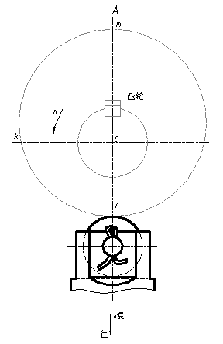
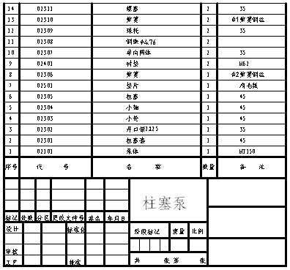
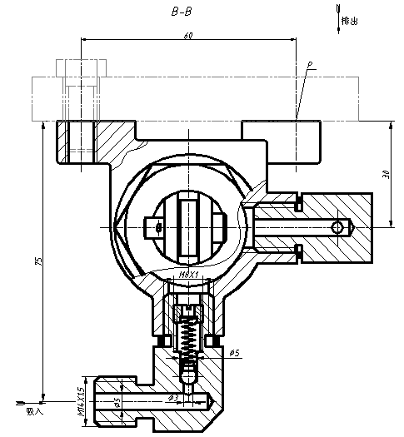
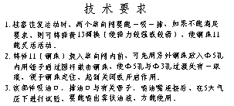
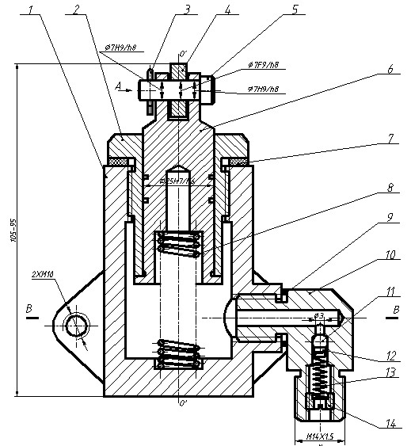
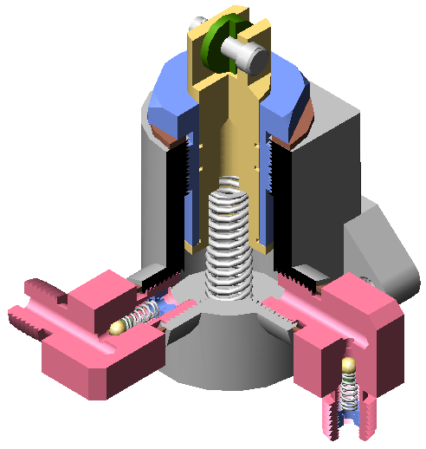
14.1 装配图概述
装配图的内容
零件序号
技术要求
一组视图
明细表
柱塞泵
尺寸
标题栏
6

Slide 7
零件序号
14.1 装配图概述
与明细表对应
装配图的内容
尺寸
只标相关尺寸（部件性能、零件配合、安装等尺寸）
一组视图
组成该部件的零件
各零件之间的位置、装配关系
部件的工作原理
零件的关键结构和形状
与其他部件的安装关系
技术要求
说明对部件质量、装配、检验等要求
明细表
列出部件中所有零件的序号、名称、数量、材料、规格等
标题栏
说明部件名称、数量等与设计、生产管理有关的内容
7

Slide 8
14.2 视图选择及画图方法
14

Slide 9
14.2 视图选择及画图方法
装配图视图选择的基本出发点是有利于生产，同时便于看图。
因此要求装配图视图的表达必须：
完全
—— 部件的功用、工作原理、结构、零件之
间的装配关系表达要完全。
正确
—— 视图的表达方法要正确，符合国家标准
的规定。
清晰
—— 图样清晰，便于读图。
9

Slide 10
14.2 视图选择及画图方法
视图的选择原则
装配图的表达重点：
机器（或部件）的工作原理、零件之间的装配关系及零件的主要结构。
视图选择原则：
1、将反映信息量最多的视图作为主视图；
2、在满足要求的前提下，使视图数量为最少；
3、尽量避免使用虚线表示；
4、避免不必要的细节重复。
10

Slide 11
14.2 视图选择及画图方法
视图选择步骤和方法
1
2
3
4
部件分析
选择主视图
选择其他视图
检查、比较
调整、修改
分析部件功能、组成、工作原理
了解各零件的作用、相互之间装配关系
认识装配线
部件工作状态或安装状态
反映与工作原理有关的主要装配线零件的装配关系
首先选择基本视图表达其他装配线、工作原理等
用基本视图或辅助视图表达未表示清楚的内容
是否表达完全、正确（工作原理、各装配线、投影关系）
与工作原理有直接关系的零件的关键结构、形状
与其他部件的连接、安装关系
有无其他方案
11
Notes:
装配线：为了满足特定功能，按照特定装配关系组合而成的一系列零件。

Slide 12
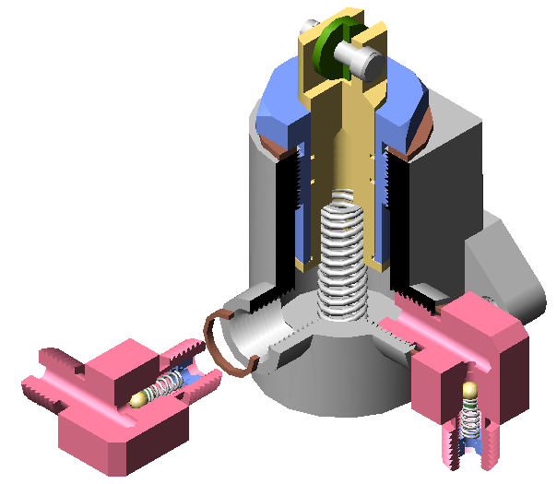
14.2 视图选择及画图方法
开口销
滚轮
小轴
柱塞
实例分析
柱塞套
(1) 部件分析
柱塞泵：用于机床供油系统的供油装置
垫片
泵体
功能及组成
弹簧
单向阀体
螺塞
衬垫
钢珠
球托
弹簧
12

Slide 13
凸轮
14.2 视图选择及画图方法
实例分析
(1) 部件分析
工作原理
滚轮上面的凸轮（未画出）旋转时，由于升程的改变，使得柱塞上下往复移动，引起泵腔容积的变化，压力也随之改变，油被不断吸进、排出，起到供油作用。
吸油
排油
13

Slide 14
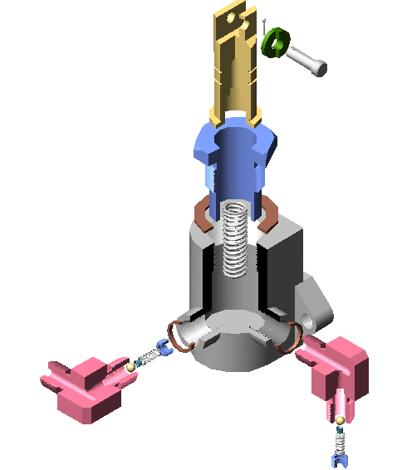
14.2 视图选择及画图方法
4、滚轮、小
轴装配线
实例分析
主装配线
1、柱塞、柱塞
套、泵体装
配线
(1) 部件分析
3、排油部分单向
阀体装配线
装配关系及连接关系
2、吸油部分单向
阀体装配线
分析装配线
四条装配线
14

Slide 15
14.2 视图选择及画图方法
实例分析
柱塞
(1) 部件分析
柱塞套
垫片
① 柱塞、柱塞套、泵体装配线
泵体
由泵体、柱塞套、柱塞、弹簧和垫片组成。
弹簧
柱塞与柱塞套 装配在一起
柱塞套通过螺纹与泵体连接
柱塞下部压在弹簧上
15

Slide 16
14.2 视图选择及画图方法
实例分析
(1) 部件分析
② 吸油部分单向阀体装配线
由单向阀体、钢珠、球托、弹簧和螺塞等组成。
弹簧
衬垫
单向阀体通过螺纹与泵体连接
螺塞通过螺纹与单向阀体连接
钢珠由弹簧和球托使之压紧在 单向阀的进口上
单向阀体
钢珠
球托
螺塞
16

Slide 17
14.2 视图选择及画图方法
实例分析
(1) 部件分析
③ 排油部分单向阀体装配线
由单向阀体、钢珠、球托、弹簧和螺塞等组成。
单向阀体
单向阀体通过螺纹与泵体连接
螺塞通过螺纹与单向阀体连接
钢珠由弹簧和球托使之压紧在单向阀的出口上
钢珠
球托
衬垫
螺塞
弹簧
17

Slide 18
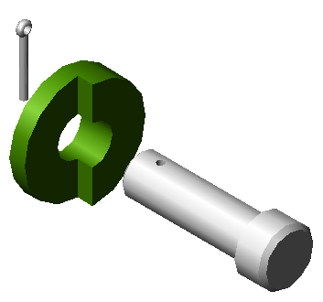
14.2 视图选择及画图方法
实例分析
开口销
滚轮
小轴
销孔
(1) 部件分析
④ 滚轮、小轴装配线
由小轴、滚轮、开口销组成。
用开口销将滚轮、小轴固定在柱塞上部。
18

Slide 19
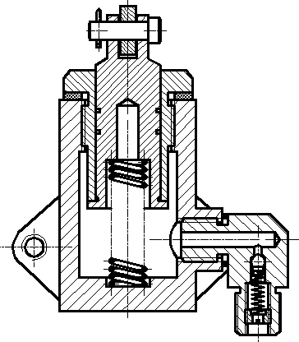
14.2 视图选择及画图方法
滚轮、小轴装配线
柱塞、柱塞套、泵体装配线
实例分析
(2) 选择主视图
原则：
符合部件的工作位置；
能清楚表达部件的工作
原理、主装配线零件的
装配关系或其结构特征。
该方案能够反映三条装配线：
柱塞、柱塞套、泵体
排油部分单向阀体
滚轮、小轴部分
主装配线
排油部分单向阀体装配线
排油
19

Slide 20
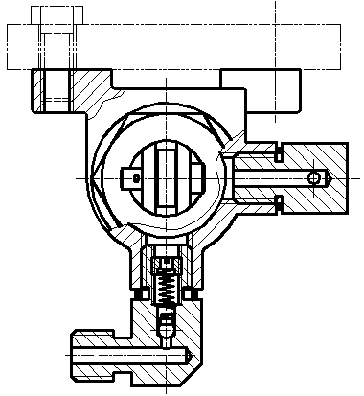
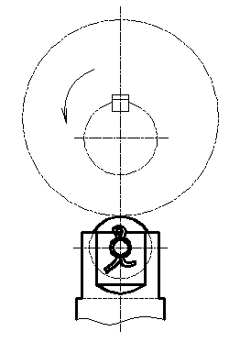
A
A
14.2 视图选择及画图方法
凸轮
实例分析
(3) 选择其它视图
B
B
分析：主视图没有表达完全的内容
B-B
出油
往
复
吸油系统的装配关系及工作原理
俯视图取局部剖视
剖切位置？
上下往复运动的动作原理
A向视图
进油
20

Slide 21
A
A
14.2 视图选择及画图方法
凸轮
实例分析
(4) 检查、比较、调整、修改
B
B
是否表达完全、正确
工作原理、各装配线、投影关系
B-B
出油
往
复
与工作原理有直接关系的零件的
关键结构、形状是否确定
与其他部件的连接、安装关系
有无其他方案
最后确定最佳方案
进油
21

Slide 22
14.2 视图选择及画图方法
图框线
绘制装配图的方法和步骤
以柱塞泵为例
① 分析部件
分析部件的组成、工作原理、确定视图数量和表达方法；
② 确定图幅
根据视图数量确定画图比例、图幅；画图框线、标题栏和明细栏；
明细栏
③ 布置视图
画各视图的主要基准线，各视图之间留有适当间隔以便标注尺寸和进行零件编号；
标题栏
22

Slide 23
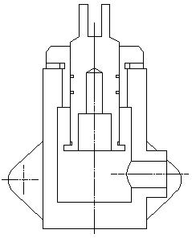
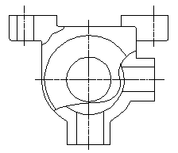
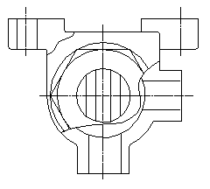
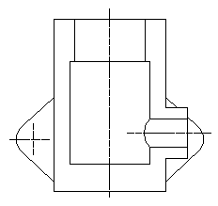
14.2 视图选择及画图方法
绘制装配图的方法和步骤
④ 画主要装配线
先画主体零件。从主视图开始，画各视图的主要轮廓。
顺序画主装配线上的其他零件——柱塞、柱塞套等
23

Slide 24
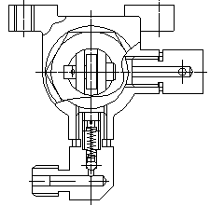
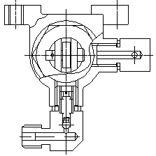
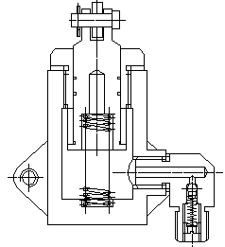
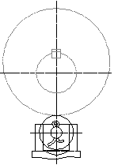
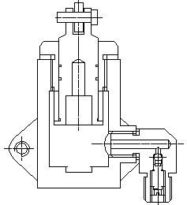
14.2 视图选择及画图方法
滚轮、小轴
绘制装配图的方法和步骤
⑤ 依次画其他装配线
进口单向阀装配线
出口单向阀装配线
滚轮、小轴装配线
出口单向阀
⑥ 画细部结构
弹簧、开口销等
进口单向阀
24

Slide 25
14.2 视图选择及画图方法
绘制装配图的方法和步骤
⑦ 完成装配图
检查无误后：
画剖面线
加深图线
标注尺寸及公差
进行零件编号
填写标题栏、明细表
写技术要求等
完成装配图
25

Slide 26
14.3 装配图的标注
14

Slide 27
14.3 装配图的标注
装配图的尺寸标注
根据装配图使用的目的要求，只需标注下列相关尺寸：
特性尺寸
——表明部件性能和规格的尺寸
装配尺寸
——表明零件之间配合及重要相对位置
的尺寸以保证部件或机器的性能
安装尺寸
——将部件安装到其他部件上所需尺寸
外形尺寸
——表明部件总长、总宽、总高的尺寸
零件关键结构形状尺寸
——直接关系部件功能实现的关键结构
的形状大小在设计零件时不能改变
27

Slide 28
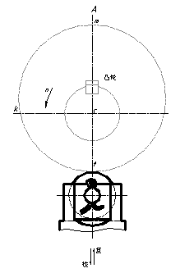
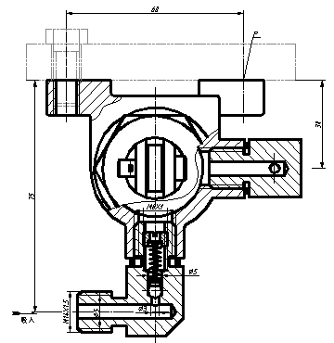
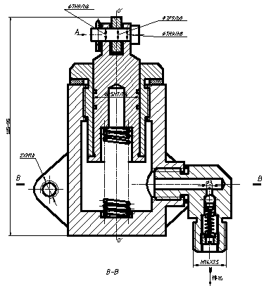
柱塞与柱塞套小轴与柱塞孔小轴与滚轮
——配合尺寸
14.2 视图选择及画图方法
装配图的尺寸标注
外形尺寸
泵的总高尺寸
装配尺寸
安装尺寸
泵整体、单向阀中心与基座距离——重要相对位置尺寸
泵与机座的安装螺孔及孔心距、单向阀接口的螺纹尺寸
进、出油孔的直径决定了油的流量
特性尺寸
28

Slide 29
14.2 视图选择及画图方法
装配图的零件序号和明细栏
零件序号
① 所有零件必须编写序号；
相同零件用一个序号，只标注一次；
29

Slide 30
14.2 视图选择及画图方法
编注零、部件序号的形式
装配图的零件序号和明细栏
连接件或零件组，
可共用指引线
水平线 （细实线）
字体比图中尺寸数字大一号或两号
1
2
1
1
3
1
2
3
黑点
指引线 （细实线）
圆圈 （细实线）
10
零件很薄时用箭头指向轮廓
指引线必须由可见轮廓内引出；
同一装配图中编注序号的形式应一致。
30

Slide 31
14.2 视图选择及画图方法
装配图的零件序号和明细栏
零件序号
顺时针方向顺次排列
① 所有零件必须编写序号；相同零件用一个序号，只标注一次。
② 序号依顺时针或逆时针方向顺次整齐排列；也可按水平或竖直方向顺次排列。
③ 指引线不能相交，通过剖面区域时指引线方向不能与剖面线平行。
指引线通过剖面区域时方向不能与剖面线平行
31

Slide 32
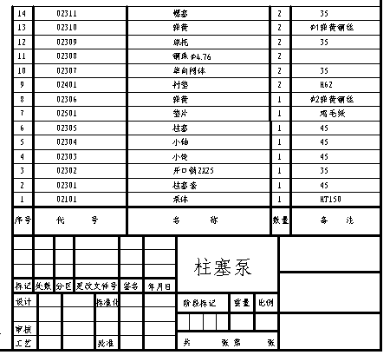
14.2 视图选择及画图方法
装配图的零件序号和明细栏
② 明细表中零件序号与零件序号一一对应
明细表
是部件中全部零件的目录，内容包括零件序号、名称、数量、材料等。
③ 序号自下向上顺序排列便于添加零件
① 明细表接在标题栏上方
32

Slide 33
14.2 视图选择及画图方法
装配图的技术要求
在图纸下方空白处，注写部件或机器装配时必须遵守的技术要求。
包括对其质量、装配、检测、调整、安装、使用等的要求说明。
33

Slide 34
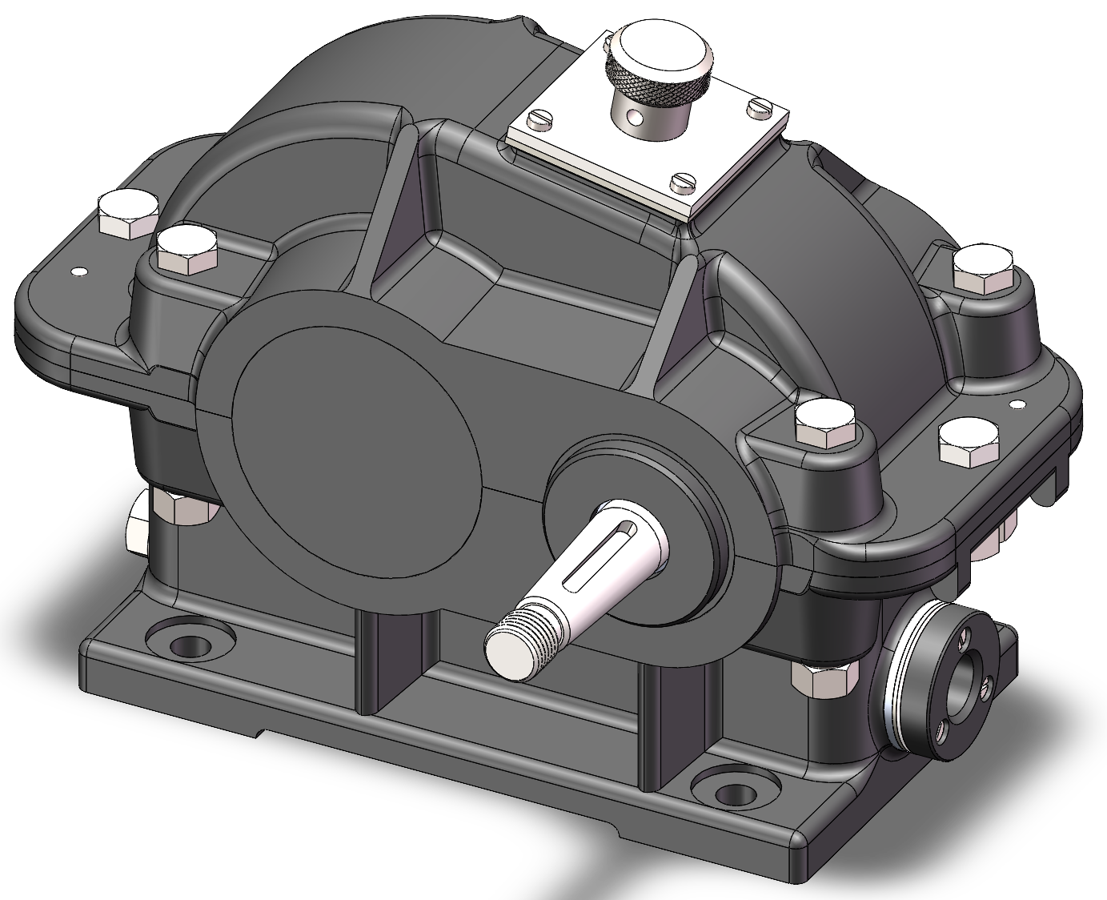
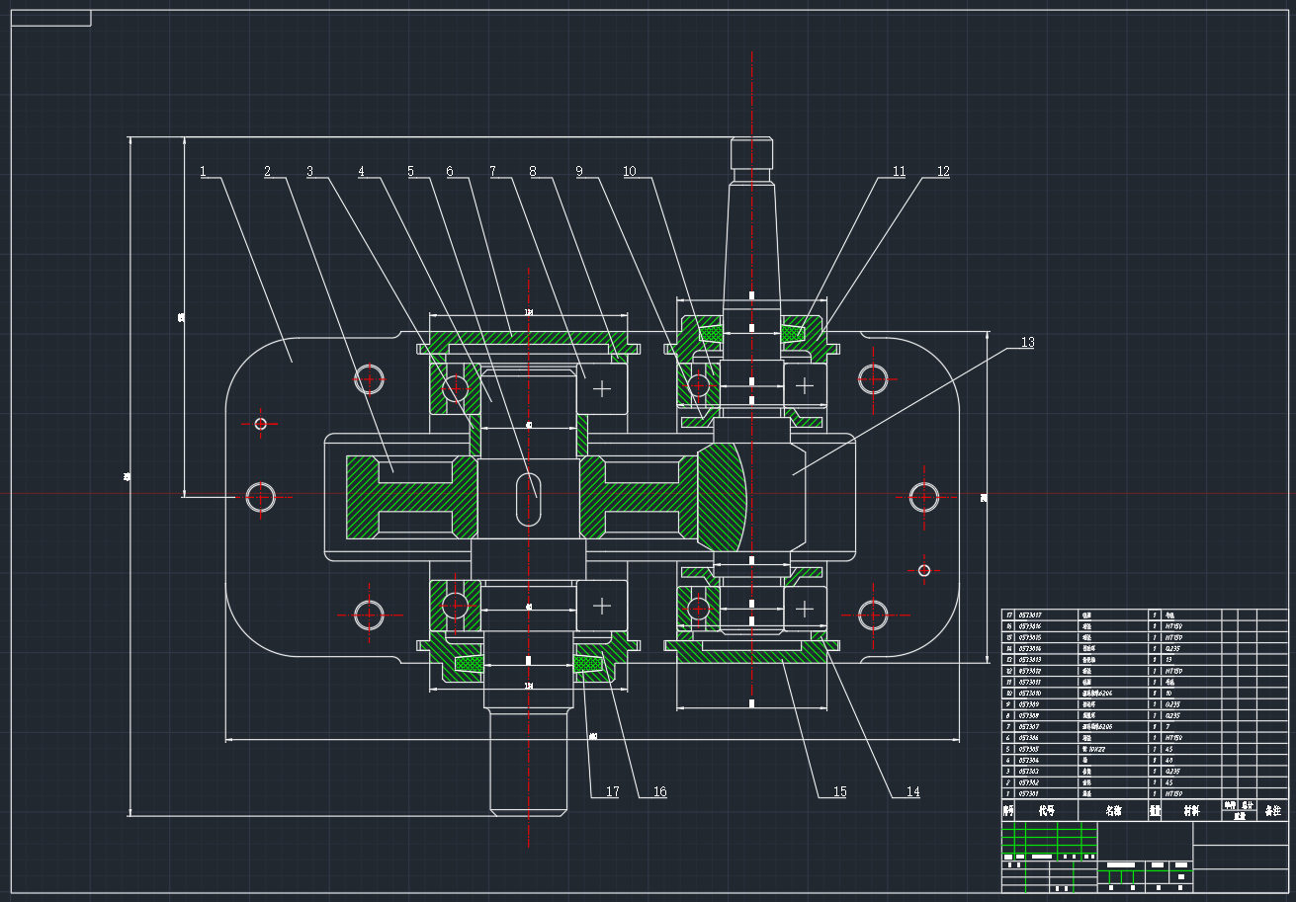
第14讲 上机实践
34

